Slide 1


HÀNH TINH XANH CỦA EM
BÀI 13
TIẾT 3
TẬP VIẾT: CHỮ HOA X

Slide 2


YÊU CẦU CẦN ĐẠT
- Viết đúng chữ X cỡ vừa và cỡ nhỏ.
01
Viết đúng câu ứng dụng:
Xuân ωϙ, hàng cây χĹn đưŊg κay áo jƞ
02
- Rèn tính kiên trì và cẩn thận khi viết.
03

Slide 3
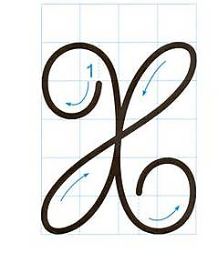
5 ô
Quan sát và nêu chiều cao, độ rộng của chữ hoa S?
5 ô li
Chữ hoa X gồm mấy nét?

Slide 4
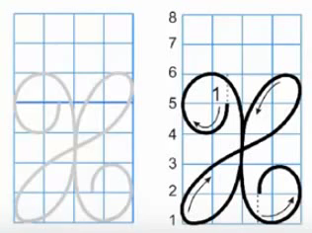
Viết chữ hoa X (Cỡ vừa)

Slide 5

5 ô li
3 ô li
5 ô li
2 ô li rưỡi
So sánh chiều cao, độ rộng của chữ hoa X cỡ vừa và cỡ nhỏ?

Slide 6
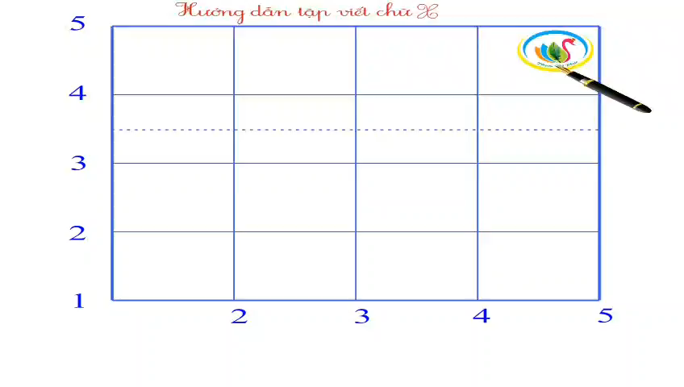
Viết chữ hoa X (Cỡ nhỏ)

Slide 7



Viết bảng con

Slide 8


Xuân ωϙ, hàng cây χĹn đưŊg κay áo jƞ.

Slide 9
Xuân ωϙ, hàng cây χĹn đưŊg κay áo jƞ . .
a. Chữ cái nào được viết hoa?
Chữ X

Slide 10
Xuân ωϙ, hàng cây χĹn đưŊg κay áo jƞ.
Hãy nêu độ cao của các con chữ có trong câu ứng dụng?
Chữ X, h, g, y, b cao 2 li rưỡi.
Chữ đ cao 2 li.
Các chữ còn lại cao 1 li.

Slide 11
Xuân ωϙ, hàng cây χĹn đưŊg κay áo jƞ.
Cách đặt dấu thanh ở các chữ như thế nào?
Dấu huyền đặt trên chữ ê, a và ơ (về, hàng và đường), dấu sắc đặt trên chữ a, ơ ( áo, mới).

Slide 12
o
o
o
o
o
o
o
o
Xuân
về
, hàng
cây
bên
đường
thay
áo
mới.
Khoảng cách giữa các chữ ghi tiếng bằng bao nhiêu?
Khoảng cách giữa các chữ ghi tiếng bằng khoảng cách 1 con chữ o.

Slide 13


Xuân ωϙ, hàng cây χĹn đưŊg κay áo jƞ.

Slide 14

Viết vào vở

Slide 15


Yêu cầu cần đạt
- Viết đúng chữ X cỡ vừa và cỡ nhỏ.
01
Viết đúng câu ứng dụng:
Xuân ωϙ, hàng cây χĹn đưŊg κay áo jƞ
02
03
- Rèn cho mình tính kiên trì và cẩn thận khi viết.

Slide 17

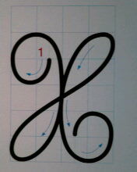

Tập viết
.
.

Slide 18





ĐỊNH HƯỚNG HỌC TẬP TIẾP THEO
Notes:
Bài giảng thiết kế bởi: Hương Thảo - tranthao121006@gmail.com

